Slide 1
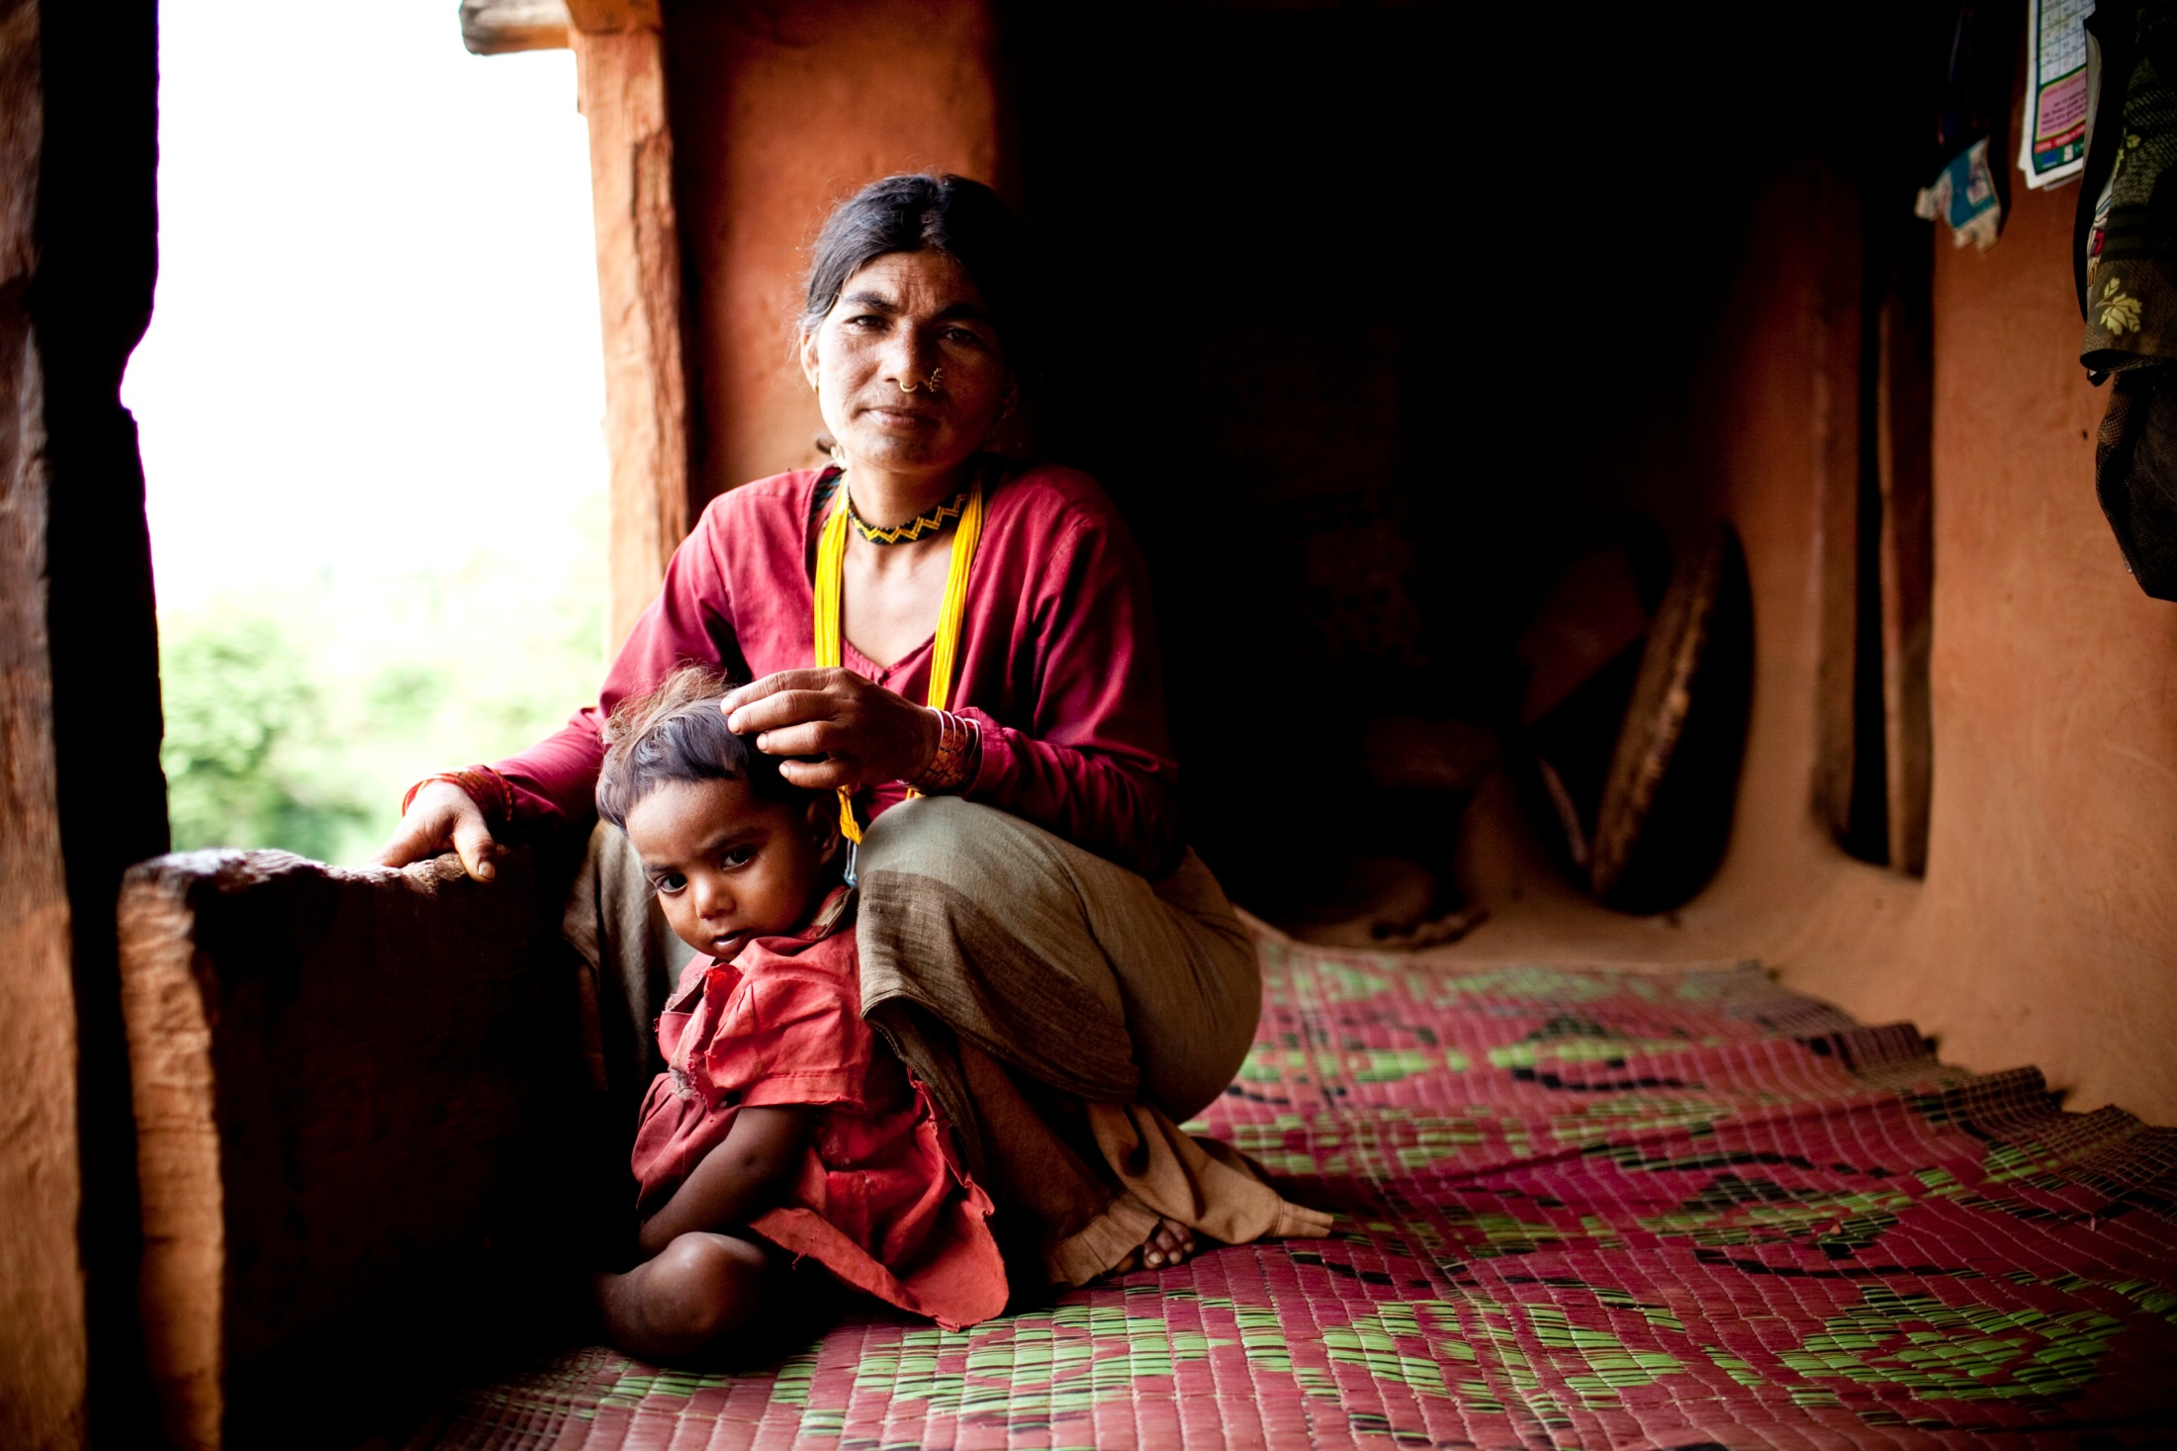
SUN est un Mouvement
unique
fondé sur le principe que toutes les personnes ont droit à une alimentation saine et à une bonne nutrition.

Slide 2
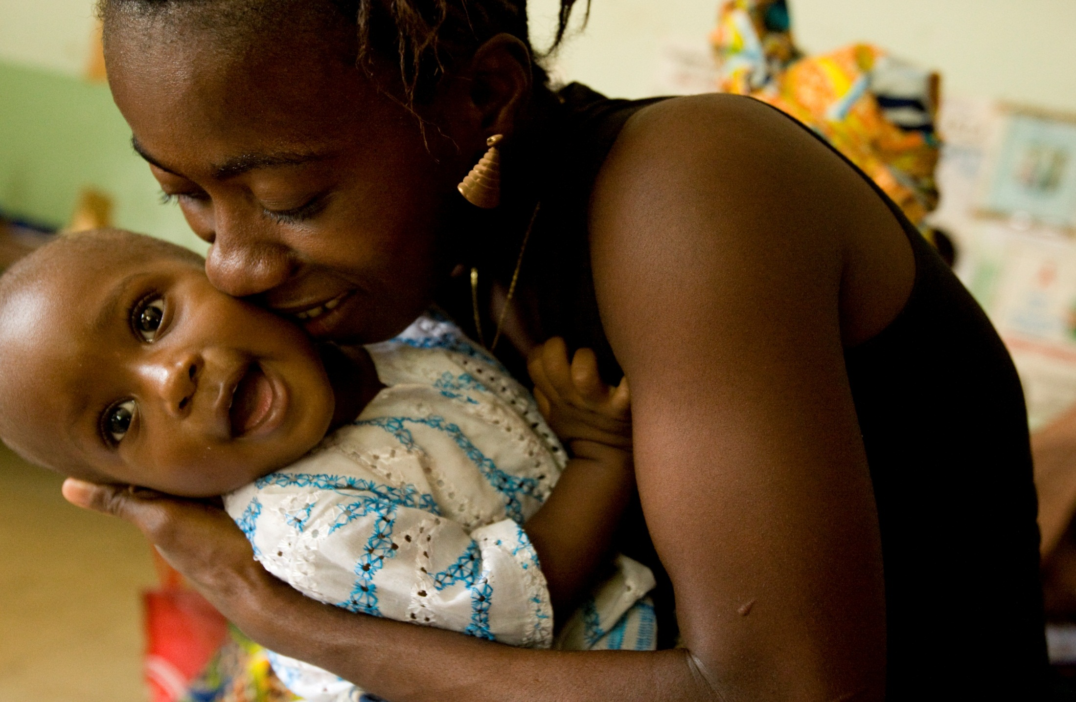
SUN réunit des responsables
des gouvernements, de la société civile, des Nations-Unies, des donateurs, du secteur privé ainsi que des chercheurs qui œuvrent tous à l'amélioration de la nutrition.

Slide 3
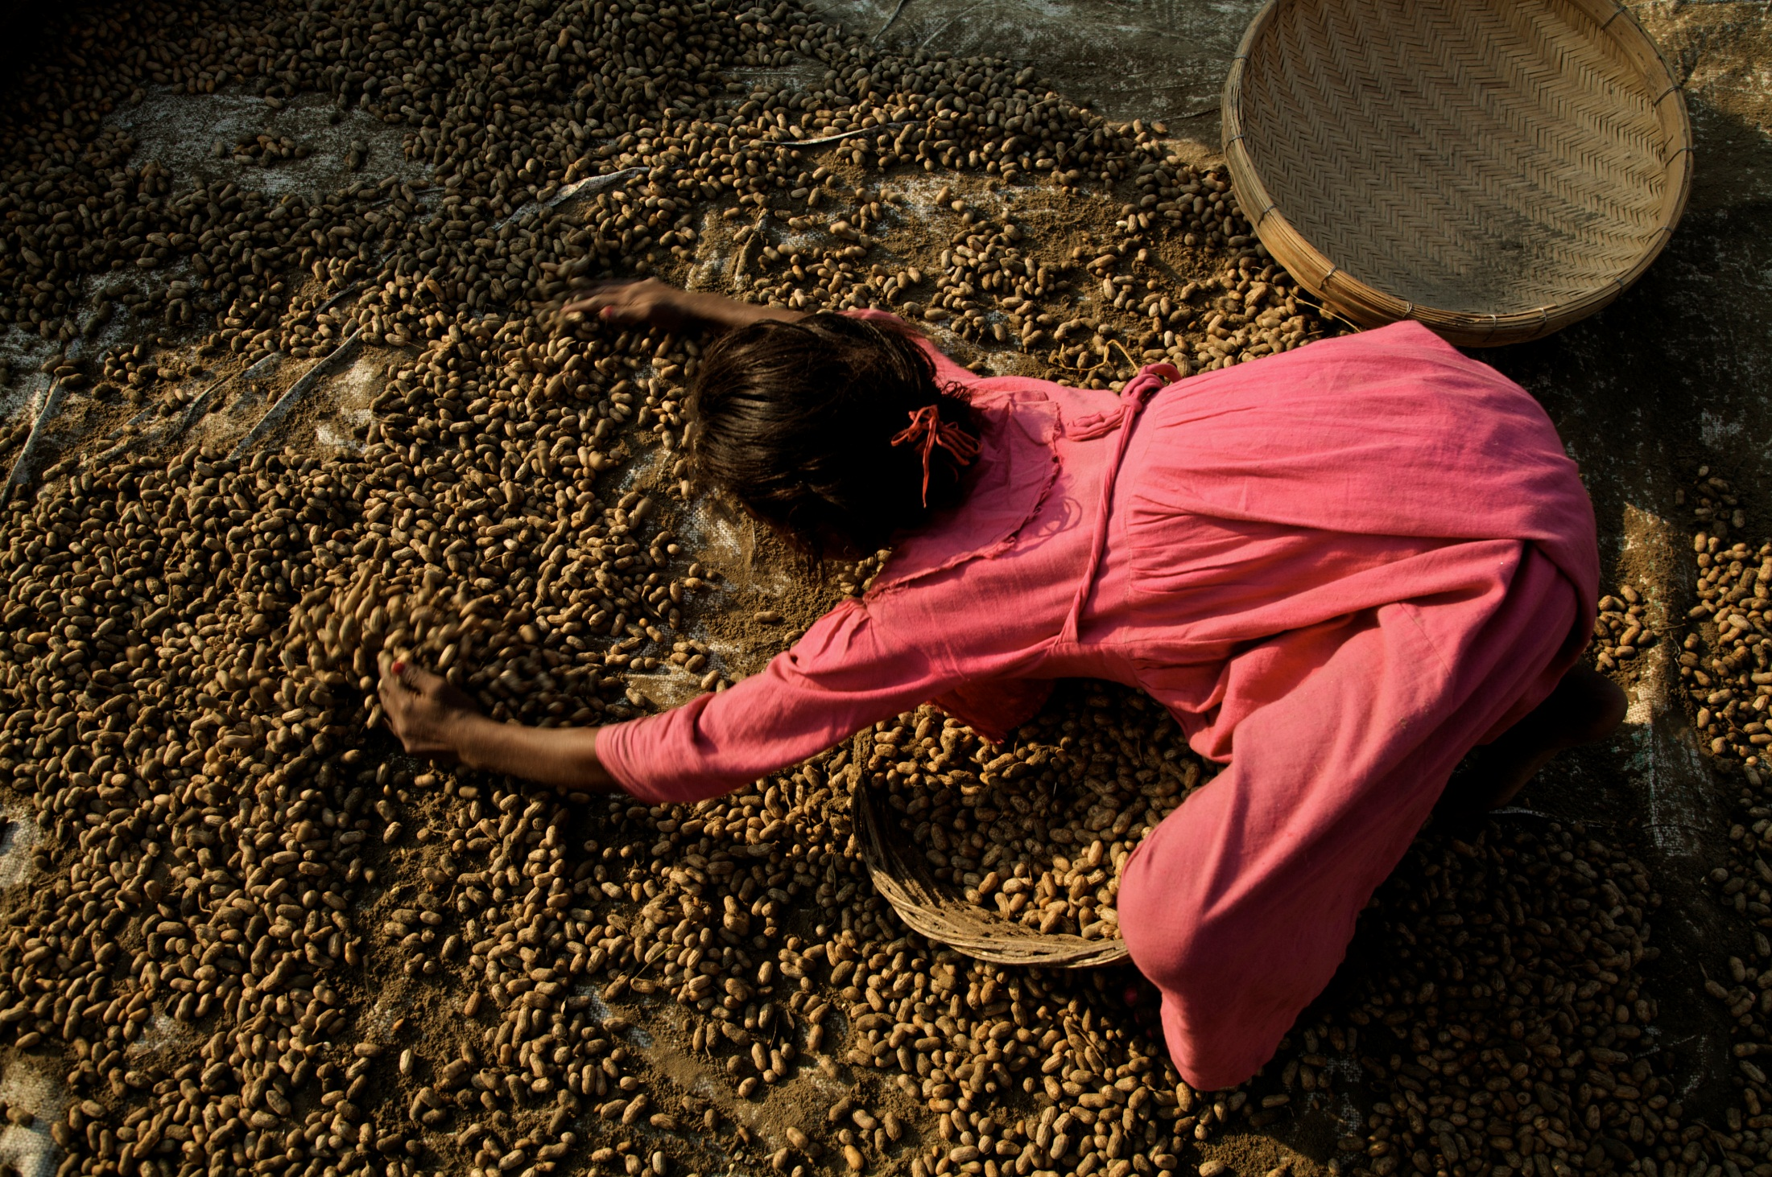
Ensemble,
nous pouvons réaliser ce qui n'est pas possible à atteindre seul,
et construire un monde
plus sain et plus fort,
un lieu agréable pour nous tous.

Slide 4
Pourquoi la nutrition? Les faits
Plus de 165 millions d'enfants de moins de 5 ans
ont un retard de croissance dû à la malnutrition.
52 millions d'enfants sont trop minces et ont besoin d'une prise en charge spéciale.
En même temps, 43 millions d'enfants sont obèses - certains du fait de la pauvreté qui empêche les familles de se payer un régime alimentaire équilibré et nutritif.
2 milliards de personnes souffrent de carence en vitamines et minéraux essentiels

Slide 5
Pourquoi la nutrition ?
Parce que quand...
les enfants reçoivent une bonne nutrition et s'épanoui,
Les enfants reçoivent une bonne nutrition et s'épanouissent physiquement
Les filles et les femmes sont bien nourries et ont des bébés en bonne santé,
Le monde est un endroit plus sûr, plus résistant et plus fiable
Les adolescents apprennent mieux et atteignent des niveaux d’éducation plus élevés.
Les communautés et les nations sont productives et stables,
Les familles et les communautés émergent de la pauvreté
Les jeunes adultes sont plus en mesure d’obtenir un travail et de gagner plus

Slide 6
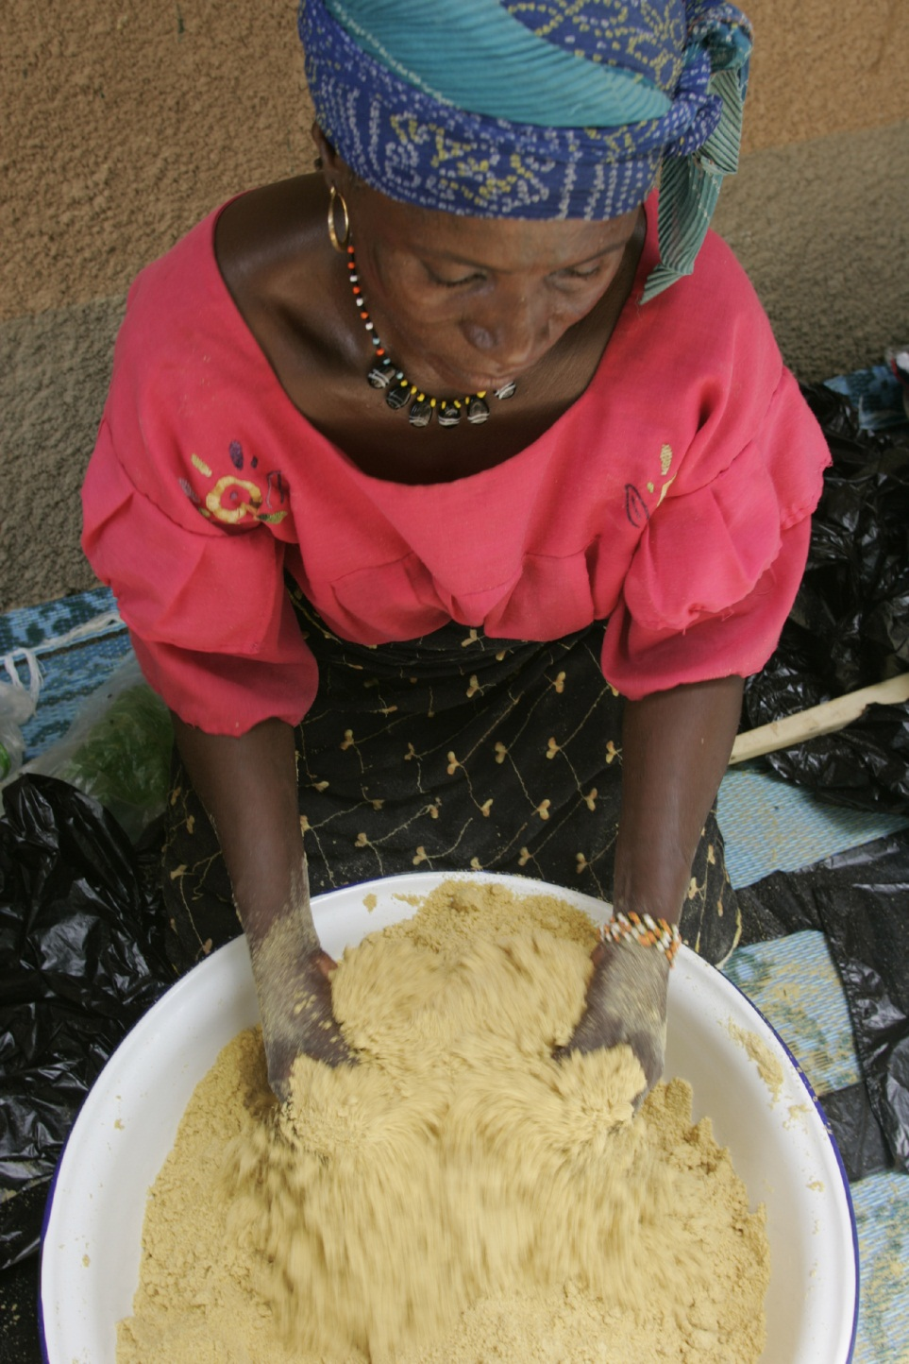
Un investissement intelligent
L’éradication de la sous-nutrition chez les jeunes enfants présente de multiples avantages. Elle permet :
d’augmenter le produit intérieur brut de 11 % en Afrique et en Asie,
d’élever le niveau d’instruction d’au moins un an,
d’augmenter les salaires de 5 à 50 %,
de réduire la pauvreté, car les enfants bien nourris ont 33 % de chance en plus d’échapper à la pauvreté quand ils atteindront l’âge adulte,
d’autonomiser les femmes pour qu’elles aient 10 % de chance en plus de diriger leurs propres affaires.

Slide 7
De l'avis des experts
Le Groupe d'économistes de renommée mondiale du Consensus de Copenhague 2012 a identifié les moyens les plus intelligents d'allouer des fonds pour répondre à dix des plus grands défis mondiaux.
Ces experts ont convenu que la lutte contre la malnutrition devrait être la première priorité des décideurs et des philanthropes.
« L'un des investissements les plus exigeants est de faire parvenir les éléments nutritifs à la population sous-alimentée de la planète. Réussir à le faire présente des avantages énormes, en termes de santé, de scolarisation et de productivité»
-Vernon Smith, Économiste et prix Nobel
Selon eux, chaque dollar US investi dans la nutrition produit un rendement de 30 dollars US en termes d’amélioration de la santé, de la scolarisation et de la productivité.

Slide 8
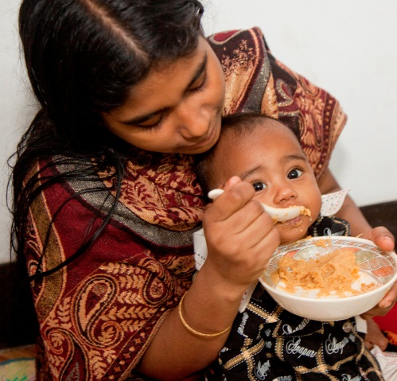
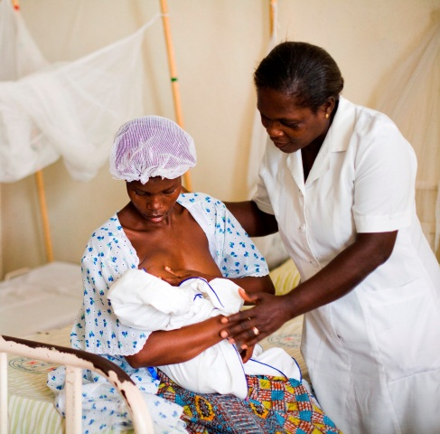
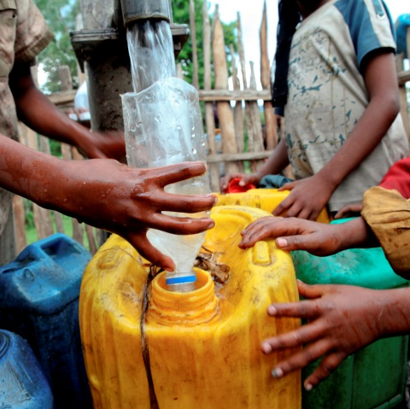
Les causes de la malnutrition sont
interconnectées
Manque de
SOINS ADAPTÉS
pour les mères et les enfants et d'appui aux parents quant aux bonnes pratiques d'alimentation infantile
Accès insuffisant à une NOURRITURE
nutritive et abordable tout au long de l'année
Accès inadapté aux services de SANTÉ d'assainissement et d'eau potable
ENRACINÉES DANS
Le manque de responsabilisation de la femme
Dégradation de l’environnement
L'environnement politique et culturel
La pauvreté

Slide 9
Le Mouvement SUN
reconnaît que la malnutrition chronique – ou le retard de croissance – a des causes multiples.
C'est pour cela qu'il exige
une collaboration étroite entre les intervenants et les programmes
pour intégrer la nutrition dans tout effort de développement,
et élaborer des solutions durables
qui fonctionnent.

Slide 10
Les stratégies sectorielles contribuant à la nutrition augmentent l'impact des actions spécifiques à la nutrition.
Actions spécifiques à la nutrition
Stratégies sectorielles contribuant à la nutrition
Pratiques et habitudes alimentaires : encourager l'allaitement maternel exclusif jusqu'à l'âge de 6 mois et l'allaitement continu couplé aux aliments nutritifs et appropriés jusqu'à 2 ans et au-delà
Fortification des aliments : Faciliter l'accès aux nutriments en les ajoutant aux aliments
Supplémentation en micronutriments :
Approvisionnement direct en nutriments supplémentaires
Traitement de la malnutrition chronique :
Permettre aux personnes atteintes de malnutrition modérée et chronique d'accéder à une prise en charge effective
Agriculture : rendre des aliments nutritifs plus accessibles à tous, et soutenir les petites exploitations agricoles en tant que source de revenus pour les femmes et les familles
Eau potable et assainissement : améliorer l'accès pour réduire les infections et les maladies
Éducation et emploi : s'assurer que les enfants reçoivent la nutrition dont ils ont besoin pour apprendre et trouver un emploi décent à l'âge adulte
Soins de santé : Accès aux services permettant aux femmes et aux enfants d'être en bonne santé
Appui à la résilience: permettre à la population d'être en meilleure santé, plus forte et de connaître une prospérité durable afin qu’elle soit apte à mieux supporter les situations d'urgence et de conflits

Slide 11
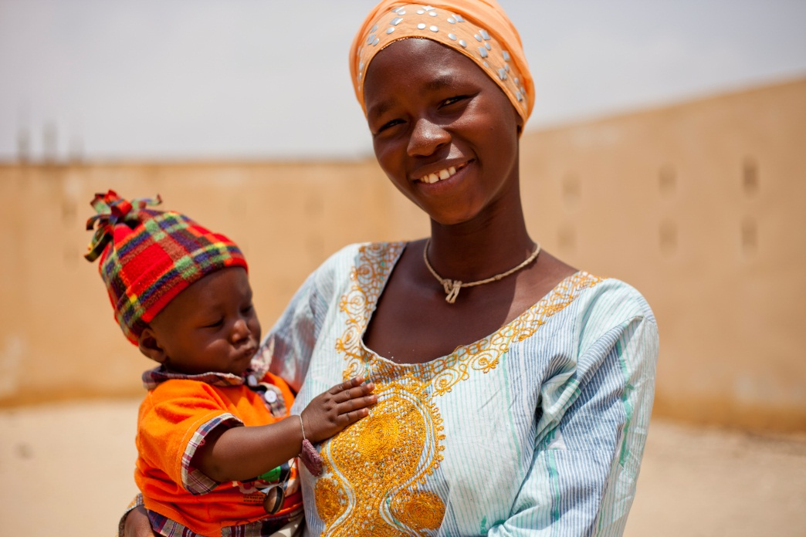
À travers toutes les approches –
SUN soutient l'égalité des femmes
Au centre de tous les efforts,
les femmes sont responsabilisées
afin de pouvoir prendre la tête de leurs familles et communautés, ce qui ouvre la voie à un monde plus sain et plus fort.

Slide 12
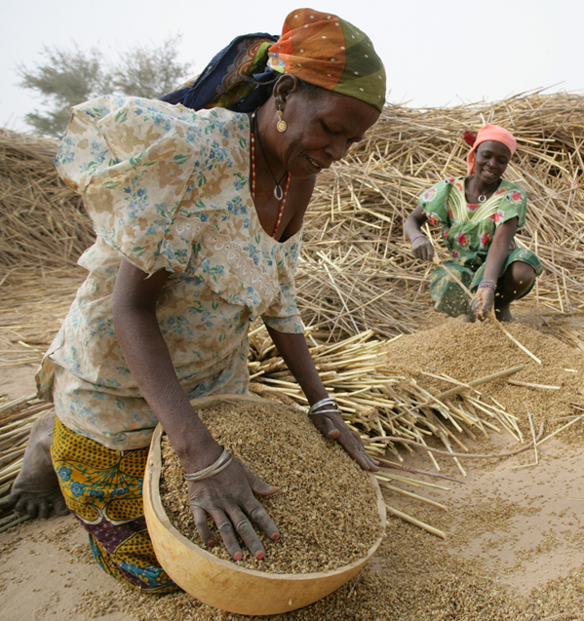
Les pays sont au centre du renforcement de la nutrition
Les pays à travers le monde se sont engagés à faire
de la nutrition une priorité
et les partenaires au niveau global
travaillent ensemble
pour soutenir les
efforts des pays du SUN.

Slide 13
L'approche du SUN – Depuis 2010
Le Mouvement pour le renforcement de la nutrition s'appuie sur les dirigeants nationaux
qui s'approprient la nutrition et s'engagent à trouver des solutions durables en vue d'améliorer la nutrition dans leur pays.
À travers les efforts menés par les pays et fondés sur l'égalité et le respect des droits, les pays SUN permettent aux femmes, familles et communautés de poser des fondations solides pour les populations et transformer l'avenir de notre planète.
Le Mouvement SUN permet aux pays d'adopter une approche collaborative rassemblant les intervenants et les ressources nécessaires pour une mise à l'échelle rapide des interventions spécifiques à la nutrition et une mise en œuvre des stratégies intersectorielles contribuant à la nutrition.

Slide 14
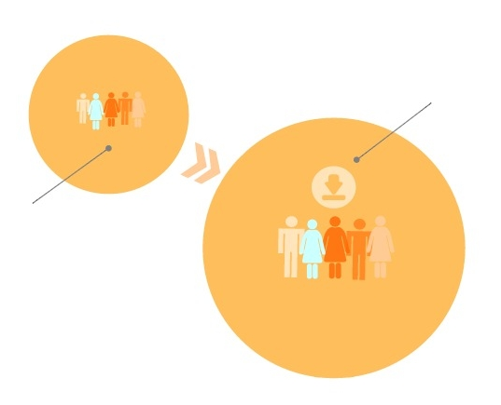
L'approche du Mouvement SUN
Dans chaque pays,
un Point focal SUN est nommé
Les gouvernements dirigent les efforts nationaux de renforcement de la nutrition.

Slide 15
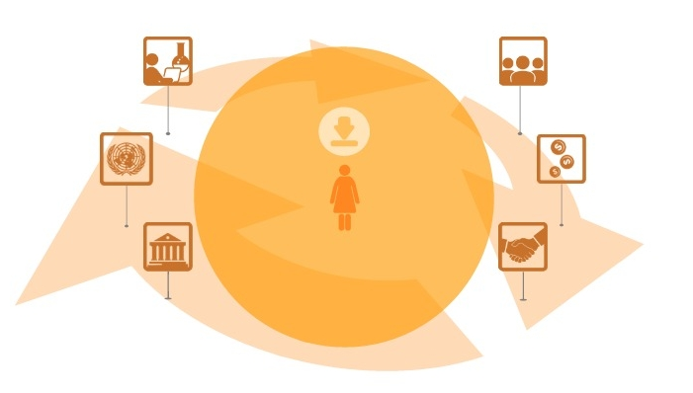
L'approche du Mouvement SUN
Le point focal amène les gens a travailler ensemble autour d'une plate-forme multi-acteurs
la communauté technique,
la société civile
les Nations
Unies,
les donateurs,
les partenaires gouvernementaux,
et le secteur privé

Slide 16
L'approche du Mouvement SUN
La plate-forme multi-acteurs
harmonise et coordonne les actions à travers les secteurs.
Santé
Protection sociale
Responsabilisation de la femme
Agriculture
Développement et réduction de la pauvreté
Éducation

Slide 17
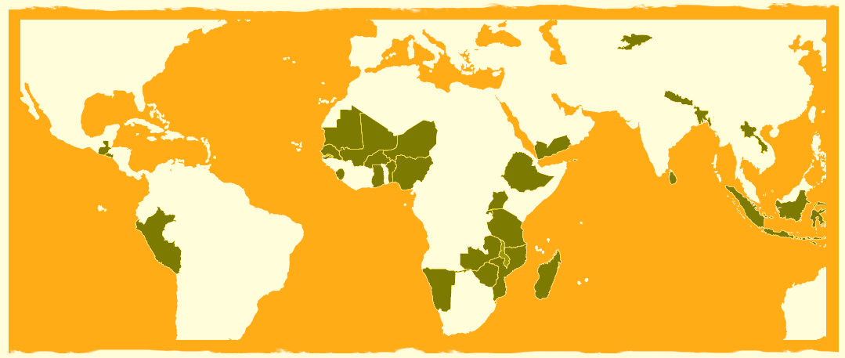
L'approche du Mouvement SUN
Se servant d'une approche unique qui
fonctionne dans chaque pays.
Ces efforts sont en cours dans chaque pays SUN
Les efforts combinés de tous les pays constituent le noyau du Mouvement – Le Réseau des pays SUN
Plate-forme multisectorielle et multi-acteurs

Slide 18
L'approche du Mouvement SUN
Avec l’appui et la coordination globale assurés par
le Secrétariat du Mouvement SUN
et
le Groupe principal du SUN
Les réseaux globaux
d'acteurs alignent les ressources et
harmonisent les actions pour soutenir les efforts des pays.
Réseau des pays
Réseau de la société civile
Réseau des
Nations Unies
Réseau des donateurs
Réseau
du secteur privé

Slide 19
Comment le retard de croissance a-t-il été réduit ?
Comment le retard de croissance a-t-il été réduit ?
Au Pérou
La réduction du retard de croissance est adoptée comme un objectif national
Les plus grands programmes sociaux ciblent les plus démunis.
Le système d'assurance santé intégré est mis en œuvre
Le budget du Gouvernement pour la nutrition est augmenté
Au Népal
Engagement politique par secteur clé (Santé, Éducation, WASH, Agriculture et gouvernance locale)
Budget du Gouvernement pour la nutrition doublé
En Éthiopie
Programme de grande envergure pour améliorer l'accès aux postes de santé dans les zones reculées et frappées par la sécheresse
Mise en place des réseaux de sécurité sociale pour les familles vulnérables
Extension de la prise en charge de la malnutrition aiguë sévère

Slide 20
Des avancées
Dans chaque pays, les acteurs du Mouvement SUN sont réunis autour de
4 processus clés : Les progrès sont passés en revue toutes les six semaines
Création de plates-formes
politiques et opérationnelles,
avec un fort leadership et des espaces multi-acteurs où les parties prenantes se réunissent pour harmoniser leurs activités et prendre la responsabilité conjointe du renforcement de la nutrition.
Intégration des meilleures pratiques dans les politiques nationales
pour la mise à l'échelle des interventions efficaces ; y compris l'adoption des lois et
politiques efficaces
1
2
Alignement des actions à travers les secteurs dotés de plans nationaux adéquats et bien chiffrés, avec un cadre de résultat consensuel et une obligation mutuelle de rendre compte.
Augmentation des ressources et suivi de la mise en œuvre
pour des actions cohérentes, harmonisées, efficaces et d'un impact maximal.
3
4

Slide 21
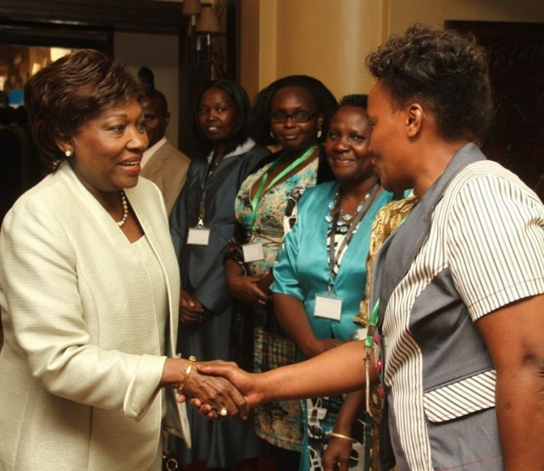
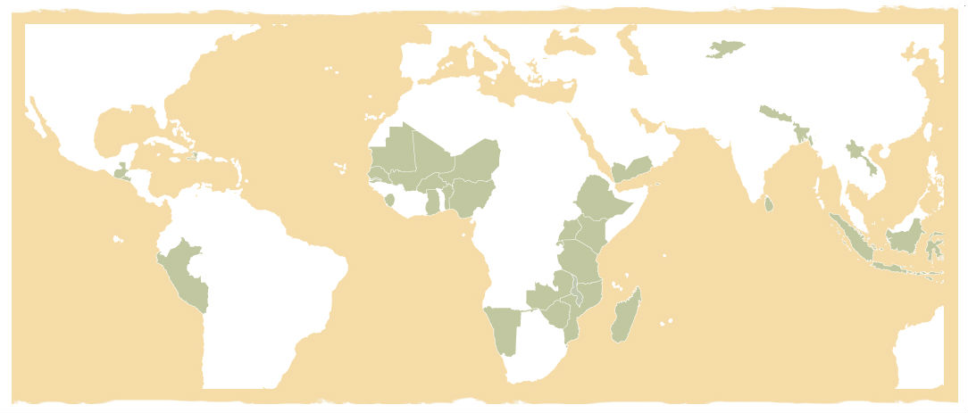
Avancées – exemples
1
Création de plates-formes
politiques et opérationnelles
GHANA
L'engagement politique pour lutter contre la faim et la malnutrition a été renforcé par le soutien de la Première Dame du Ghana lors du lancement du Mouvement SUN.
KENYA
Le ministre de la Santé publique et de l'Assainissement, Hon. Beth Mugo a officiellement lancé le Plan d'action pour la nutrition au Kenya (2012-2017) lors du Symposium national du Mouvement SUN.

Slide 22
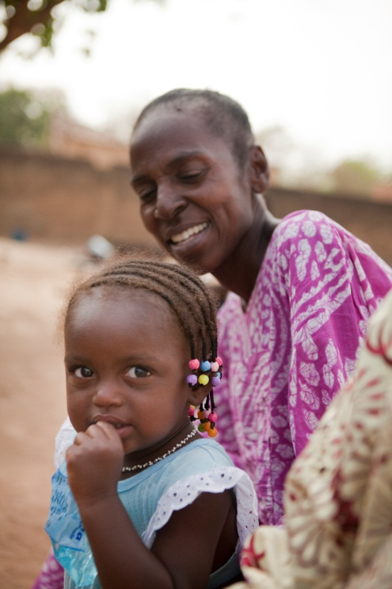
Avancées – exemples
2
Intégration des meilleures pratiques dans les politiques nationales
HAÏTI
Le programme de nutrition phare à l'échelle nationale a été lancé pour lutter contre la faim et la malnutrition.
BURKINA FASO
L'alimentation du nourrisson et du jeune enfant est inclue dans la feuille de route pour l'amélioration de la nutrition qui harmonise les programmes nationaux dans les secteurs clés.

Slide 23
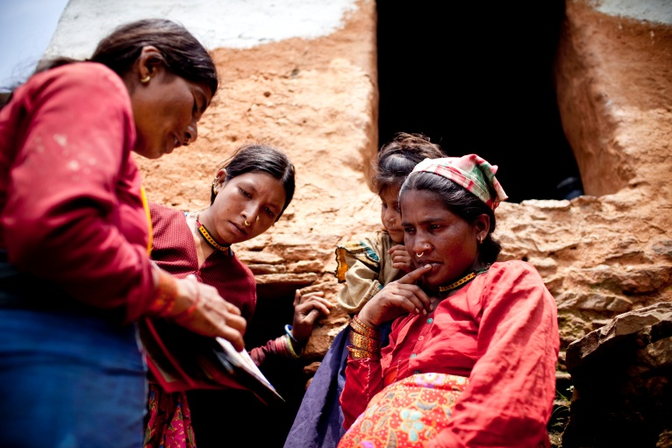
Avancées - exemples
3
Aligner les actions à travers les secteurs
NÉPAL
Le Plan multisectoriel de nutrition a été endossé par le Cabinet ainsi qu'un cadre commun des résultats dans lequel tous les ministères se sont mis d’accord sur un ensemble d'interventions spécifiques et sectorielles contribuant à la nutrition.
OUGANDA
Un Plan d'action pour la nutrition renforce les efforts multisectoriels pour une solide fondation de la nutrition pour le développement de l'Ouganda.
INDONÉSIE
Les Programmes de transferts d'argent pour protéger les familles pauvres sont mis à l'échelle et liés à la mise en œuvre de services nutritionnels

Slide 24
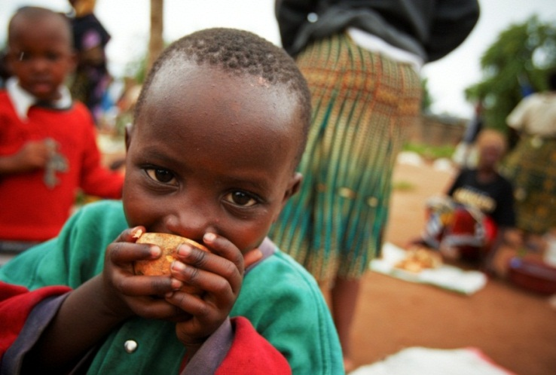
Avancées - exemples
4
Augmentation des ressources et suivi de la mise en œuvre
MALI
Toutes les régions du Mali ont reçu un financement pour la nutrition en 2012.
TANZANIE
Le ministère des Finances intègre désormais la planification et la budgétisation de la nutrition au niveau des autorités nationales et locales.
GUATEMALA
Le plan national de la stratégie Faim Zéro doté d'une ligne budgétaire spécifique pour lutter contre la sous-nutrition pendant les 1 000 jours entre la grossesse et le deuxième anniversaire de l’enfant, a été lancé.

Slide 25
Suivi de et rapport sur l'impact
Établir des cibles pour mesurer l'impact : Les pays sont encouragés à établir leurs propres cibles pour les objectifs de nutrition dans les domaines suivants :
Accès universel à des aliments nutritifs abordables, à l'eau potable, à l'assainissement, aux soins de santé et à la protection sociale
Adoption accrue des pratiques qui contribuent à une bonne nutrition (comme l'allaitement maternel exclusif pendant les six premiers mois de la vie)
Croissance optimale des enfants, démontrée à travers la réduction des taux de retard de croissance (taille insuffisante pour l'âge) et d'émaciation (faible poids par rapport à la taille)
Amélioration du statut en micronutriments, en particulier chez les femmes et les enfants, démontrée à travers la réduction des taux de carence en micronutriments
Rapport d'activités annuel du Mouvement SUN : Publié en septembre de chaque année par le Secrétariat du Mouvement SUN, le rapport fournit des mises à jour sur les progrès accomplis dans la réalisation des cibles et objectifs stratégiques du Mouvement SUN.

Slide 26
Soutenir l'impact mondial
Ensemble, les pays et les acteurs en appui travaillent collectivement pour atteindre les objectifs mondiaux fixés par la
Résolution de l'Assemblée mondiale de la Santé 2012 :
Objectif 1 :
Réduction de 40% du nombre global d'enfants de moins de cinq ans atteints du retard de croissance
Objectif 2 :
Réduction de 50 % de l'anémie chez les femmes en âge de procréer
Objectif 3 :
Réduction de 30 % de l'insuffisance pondérale à la naissance
Objectif 4 :
Augmentation du taux d'allaitement maternel exclusif pendant les 6 premiers mois à au moins 50%
Objectif 5 :
Aucune augmentation de la surcharge pondérale infantile
Objectif 6 :
Réduction et maintien du taux d'insuffisance pondérale à moins de 5%

Slide 27
Principes d'engagement dans le Mouvement SUN
Être transparent
sur l'impact :
Tous les acteurs doivent faire preuve de transparence et d'honnêteté dans la démonstration de l'impact de l'action collective.
Être inclusif :
grâce à des partenariats multi-acteurs ouverts qui permettent de mettre en œuvre des solutions et des interventions qui ont fait leurs preuves.
Agir dans le respect des droits :
Agir en droite ligne avec l'engagement de défendre l'égalité et les droits de toutes les femmes, des hommes et des enfants.
Être disponible
pour négocier :
Lorsque des conflits surviennent, comme on peut s'y attendre avec divers partenaires travaillant ensemble, il faut resté axé sur l'intention de les résoudre et de parvenir à une solution.
Être mutuellement
responsables :
agir en sorte que tous les acteurs se sentent responsables et répondre collectivement des engagements conjoints.
Adopter des options rentables :
établir des priorités sur la base d'une analyse factuelle de la solution dont l'impact est le plus étendu et le plus durable pour le moindre coût.
Rester communicatif
en permanence :
apprendre et s'adapter à travers l'échange régulier de leçons pertinentes, sur les solutions qui marchent et celles qui ne marchent pas, à travers les secteurs, pays et acteurs.

Slide 28
Le Mouvement SUN en évolution
Le Mouvement s'est étendu dans 33 pays. Un groupe de haut niveau de 27 dirigeants internationaux est nommé en tant que Groupe principal du SUN et approuve la Stratégie du Mouvement SUN pour 2012-2015
Perspectives d'avenir.
Mouvement impulsé et engagement au renforcement de la nutrition – 19 pays se joignent au Mouvement.
Le cadre d'action SUN est élaboré et endossé par plus de 100 entités mondiales – posant ainsi les jalons du Mouvement.
2012
2011
En 2013, le Mouvement SUN se concentrera sur la mobilisation de ressources derrière les mouvements nationaux pour réaliser des progrès et un impact mesurables.
2010

Slide 29
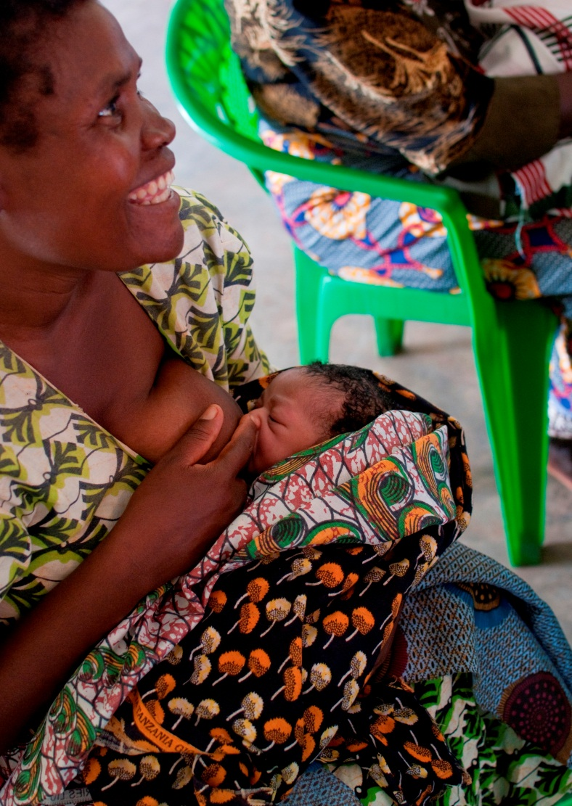
Le Mouvement SUN
gagne en nombre et en dynamisme
+ de 100 acteurs mondiaux
fournissent l'appui à
50 pays
avec la possibilité d'atteindre
82,2 millions d'enfants souffrant du retard de croissance

Slide 30
50 pays : 21 réduisent rapidement le retard de croissance
ASIE
Depuis l’année 2000, 21 pays SUN (indiqués en ROUGE)
ont augmenté de plus de 2 % par an
leur taux annuel moyen de régression de la malnutrition chronique (ou du retard de croissance)
chez les enfants de moins de 5 ans
BANGLADESH
INDONÉSIE
KIRGHIZISTAN
LAOS (République démocratique populaire du)
MYANMAR
NÉPAL
PAKISTAN
SRI LANKA
TADJIKISTAN
VIETNAM
YÉMEN
AFRIQUE
BÉNIN
BURKINA FASO
BURUNDI
CAMEROUN
COMORES
CÔTE D’IVOIRE
ÉTHIOPIE
GAMBIE
GHANA
GUINÉE
GUINÉE BISSAU
KENYA
LIBERIA
MADAGASCAR
MALAWI
MALI
MAURITANIE
MOZAMBIQUE
NAMIBIE
NIGER
NIGÉRIA
OUGANDA
RÉPUBLIQUE DU CONGO
RÉPUBLIQUE DÉMOCRATIQUE DU CONGO
RWANDA
SÉNÉGAL
SIERRA LEONE
SOUDAN DU SUD
SWAZILAND
TANZANIE
TCHAD
TOGO
ZAMBIE
ZIMBABWE
AMÉRIQUE LATINE
COSTA RICA
EL SALVADOR
GUATEMALA
HAÏTI
PÉROU

Slide 31
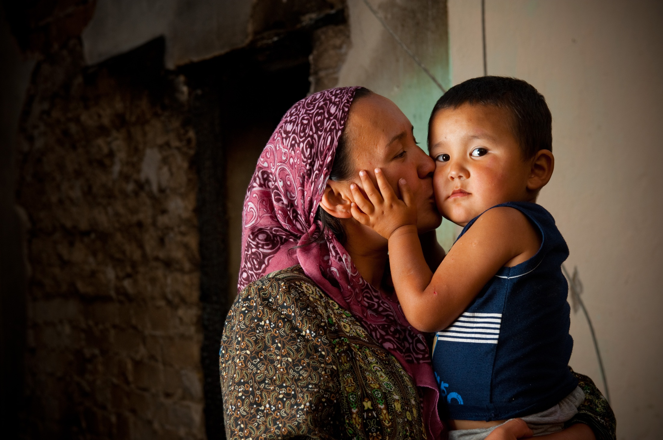
Ensemble….
Nous révélons ce qui était resté caché à tous.
Nous bâtissons des sociétés en meilleure santé et plus dynamiques.
Notre objectif est de rendre le monde meilleur pour tous,
…particulièrement pour nos enfants.
Merci de votre attention !

Slide 32
Références et notes techniques
Diapo 4 – Pourquoi la nutrition ? Les faits : UNICEF-WHO-The World Bank: Joint child malnutrition estimates - Levels and trends. Global Database on Child Growth and Malnutrition
Diapo 6 – Un investissement intelligent : Lawrence Haddad. Child Growth=Sustainable Economic Growth: Why we should invest in Nutrition. Mai 2013
Diapo 7- De l’avis des experts : Copenhagen Consensus: Solving the world’s challenges. Mai 2012
Diapo 32- Réussite du Mouvement dans la réduction du retard de croissance : Le nombre de pays avec un taux annuel de réduction moyen (AARR) de plus de 2% est calculé sur la base des données historiques de 2000 à début-2014. Ce chiffre est actuellement à l'étude, et le nouveau chiffre sera indiqué une fois que la nouvelle analyse des dernières données disponibles sera terminée.
Le Secrétariat du Mouvement SUN est soutenu par le Canada, la France, l'Allemagne, l’Irlande, les Pays-Bas, le Royaume-Uni, l'Union Européenne ainsi que par l'Initiative pour les Micronutriments et Unilever.
mars 2014

